Slide 1
Подготовка к ОГЭ.
Линия 24: Умение соотносить морфологические признаки организма или его отдельных органов с предложенными моделями по заданному алгоритму
Скоробогатова Анна Владимировна, учитель биологии МБОУ гимназия «Лаборатория Салахова»

Slide 2
Особенности КИМов по биологии
максимально адаптированы к школьной программе
метапредметная направленность
постепенное сокращение тестовых заданий

Slide 3

Изменения в ОГЭ по биологии 2022 года
1. В 2020 году количество заданий сократили с 32 до 30 и максимальный первичный балл — с 46 до 45.
Отдельные изменения коснулись следующих позиций: в части 1 работы включены новые модели заданий в линиях 1 и 20, в части 2 добавлена новая линия заданий (27), линия 30 претерпела значительную переработку.
2. В 2021 году задания сократили ещё раз, теперь их 29.
В первой части работы количество заданий уменьшилось на два, а второй — добавили одно. То есть максимальный первичный балл за выполнение всей работы сохранился.
3. В 2022 году изменения коснулись следующих позиций: в части 1 изменена модель задания линии 24 и расширен перечень объектов; в части 2 линия 26 представлена заданиями, проверяющими исследовательские умения.

Slide 4

Система оценивания выполнения отдельных заданий
и экзаменационной работы в целом
Линия 24:
Умение соотносить морфологические признаки
организма или его отдельных органов с предложенными
моделями по заданному алгоритму
Максимальный балл
за выполнение задания:
3 балла
Уровень
сложности
задания: П
Примерное время
выполнения задания:
8 минут
За полный верный ответ на задание 24 выставляется 3 балла;
если на любой одной позиции ответа записан не тот символ, который представлен в эталоне ответа, выставляется 2 балла;
если на любых двух позициях ответа записаны не те символы, которые представлены в эталоне ответа, выставляется 1 балл;
во всех других случаях – 0 баллов.

Slide 5

Коды проверяемых элементов содержания (линия 24)
Кодификатор ОГЭ 2022 г.
Код контролируемого элемента | Элементы содержания, проверяемые заданиями экзаменационной работы
 | Федеральный компонент государственного стандарта основного общего образования
3.3 | Царство Растения. Роль растений в природе, жизни человека и собственной деятельности
3.4 | Царство Животные. Роль животных в природе, жизни человека и собственной деятельности
4.1 | Сходство человека с животными и отличие от них. Общий план строения и процессы жизнедеятельности человека

Slide 6
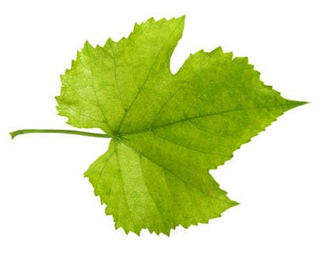
Характеристика структуры и содержания экзаменационной работы
1 – на соотнесение морфологических признаков организма или его отдельных органов с предложенными моделями, по заданному алгоритму.
А. Тип листа
1) черешковый
2) сидячий
Б. Жилкование листа
1) параллельное
2) дуговидное
3) пальчатое
4) перистое

Slide 7
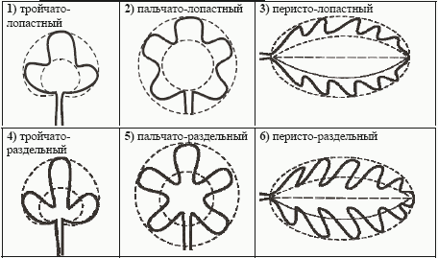
1 – на соотнесение морфологических признаков организма или его отдельных органов с предложенными моделями, по заданному алгоритму.
В. Форма листа

Slide 8
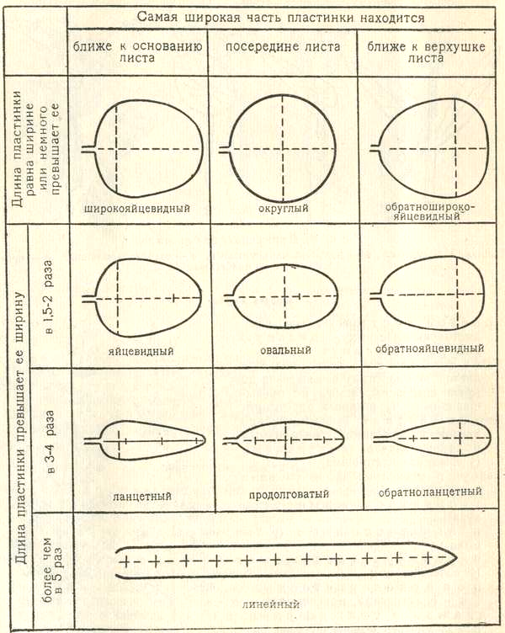
1 – на соотнесение морфологических признаков организма или его отдельных органов с предложенными моделями, по заданному алгоритму.
Г. Тип листа по соотношению длины, ширины и по расположению наиболее широкой части

Slide 9





1 – на соотнесение морфологических признаков организма или его отдельных органов с предложенными моделями, по заданному алгоритму.
Д. Край листа
1) цельнокрайний 2) волнистый 3) пильчатый 4) двоякопильчатый 5)лопастной
А | Б | В | Г | Д

Slide 10
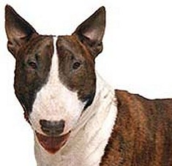
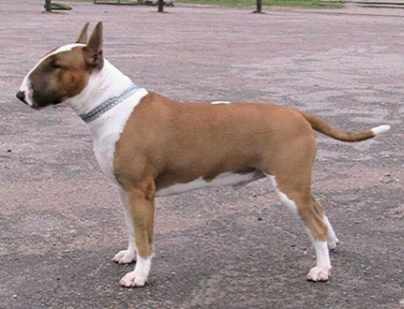
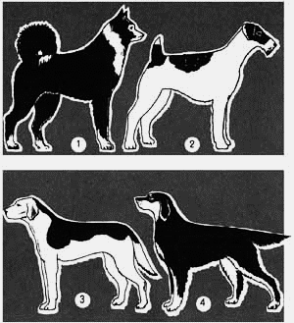
Рассмотрите фотографии собаки породы «Бультерьер». Выберите характеристики, соответствующие его внешнему строению
А. Окрас собаки породы «Бультерьер» ближе всего к:
однотонному
пятнистому
чепрачному
подпалому

Slide 11
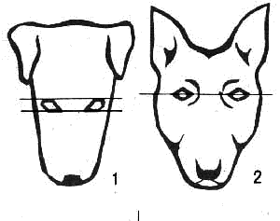
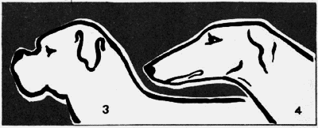
Рассмотрите фотографии собаки породы «Бультерьер». Выберите характеристики, соответствующие его внешнему строению
Б. Форма головы собаки породы «Бультерьер» соответствует изображению под номером:
1)клинообразная
2) скуластая
3) грубая с выпуклым лбом, резким переходом от лба к морде
4) легая, сухая с плоским лбом, слабо выраженным переходом от лба к морде

Slide 12
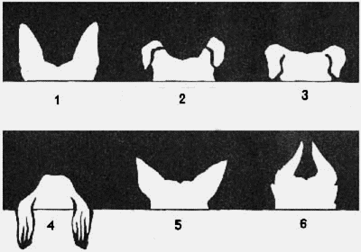
Рассмотрите фотографии собаки породы «Бультерьер». Выберите характеристики, соответствующие его внешнему строению
1
2
В. Форма ушей собаки породы «Бультерьер» похожа на изображение под номером:
1)стоячие
2) полустоячие
3) висящие
4) развешенные
5) сближенные
3
4
5

Slide 13
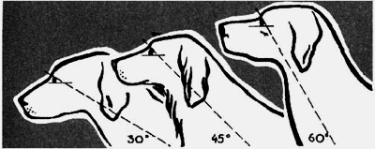
Рассмотрите фотографии собаки породы «Бультерьер». Выберите характеристики, соответствующие его внешнему строению
Г.Положение шеи собаки породы «Бультерьер»:
1) низкое
2) среднее
3) высокое

Slide 14
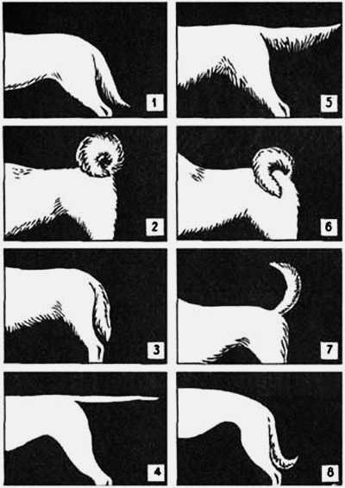
Рассмотрите фотографии собаки породы «Бультерьер». Выберите характеристики, соответствующие его внешнему строению
Д. Форма хвоста собаки породы «Бультерьер»
1) саблевидная
2) кольцом
3) поленом
4) прутом
5) пером
6) закинутый за спину
7) серпом
8) крючком

Slide 15
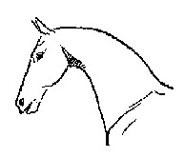
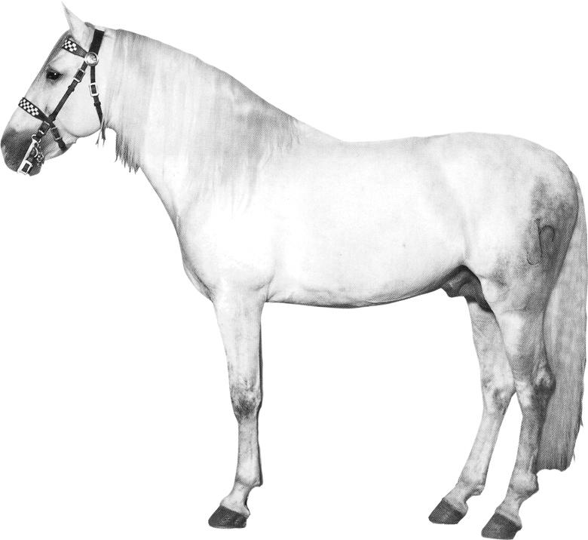
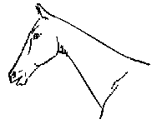
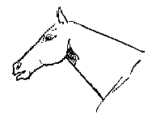
Порода Андалузская.
Постановка головы
Длинная лебединая
Длинная прямая
Короткая

Slide 16
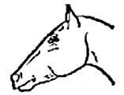
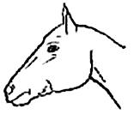
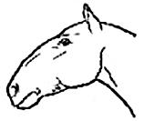
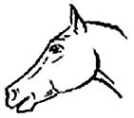
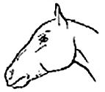
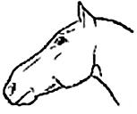
Порода Андалузская.
Форма головы по профилю
Прямая
Клиновидная
Горбатая
Щучья
Баранья
Горбоносая

Slide 17
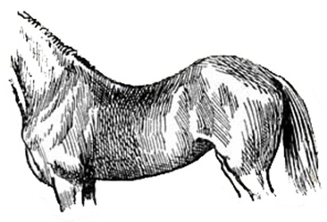
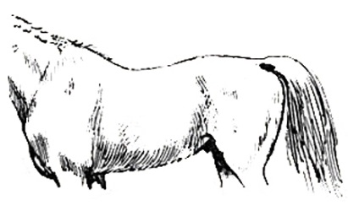
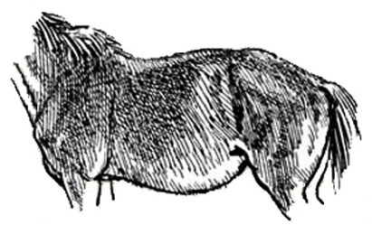
Порода Андалузская.
Форма спины
Седлистая мягкая
Прямая
Карпообразная

Slide 18
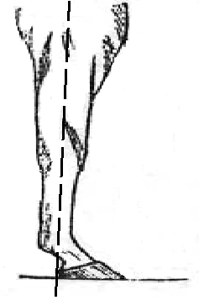
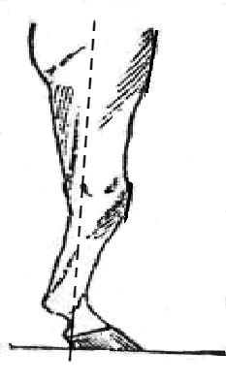
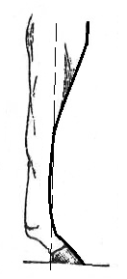
Порода Андалузская.
Расположение запястья (относительно линии, соединяющей середину локтя с задней частью копыта)
Прямое
Направленное вперед
Направленное назад

Slide 19
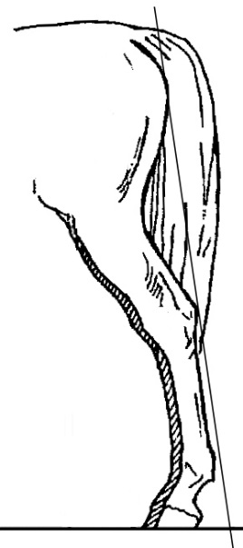
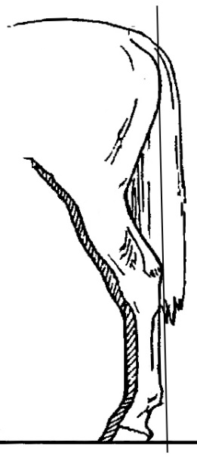
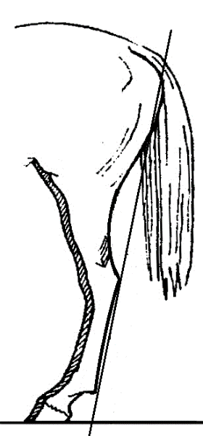
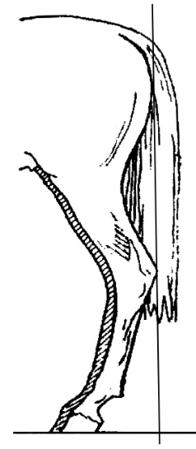
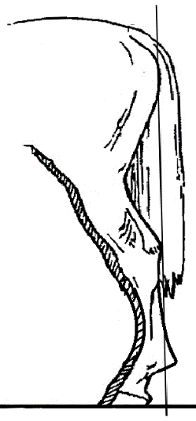
Постановка задних конечностей (относительно линии, соединяющей крайнюю точку задней поверхности седалищного и пяточного бугров)
Если линия проходит или почти проходит через крайнюю точку задней поверхности путового сустава
отставленная
прямая
подставленная
Если линия не проходит через крайнюю точку задней поверхности путового сустава
саблистая
«Мягкие путы»

Slide 20
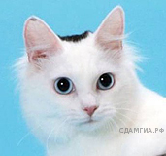
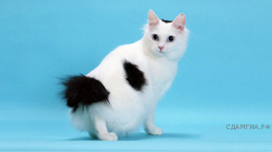
ПРО КОШЕК…
Рассмотрите фотографию кошки. Выберите характеристики, соответствующие внешнему строению кошки, по следующему плану: окрас шерсти, форма ушей, форма головы, форма глаз.

Slide 21
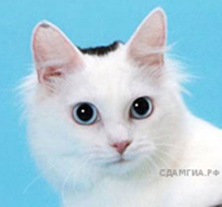

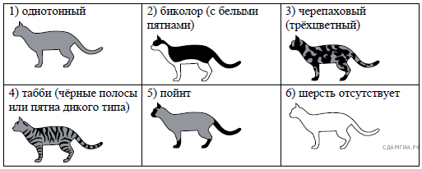
А. Окрас шерсти

Slide 22
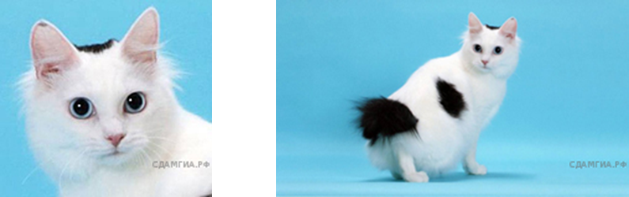
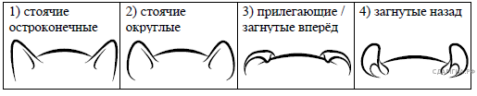
Б. Форма ушей

Slide 23

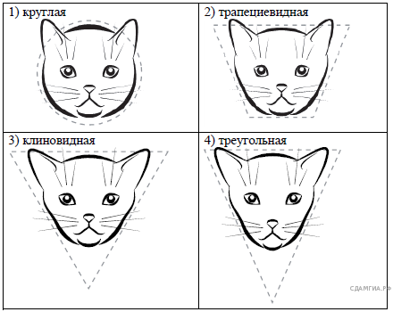
В. Форма головы

Slide 24

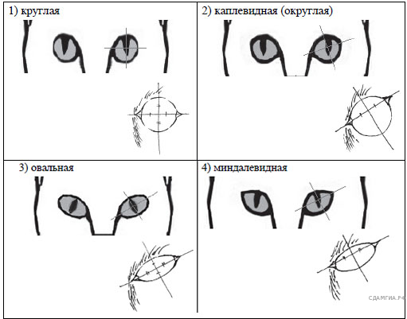
Г. Форма глаз

Slide 25

Д. Определите, соответствует ли данная особь стандартам породы японский бобтейл.
Тело у японского бобтейла стройное и длинное, с ровной мускулистой спиной. Голова аккуратной и чуть вытянутой формы, с высокими скулами, широкой мордочкой и большими ушами. Глаза выразительные, большие и овальные. Хвост очень короткий и разной формы: загнутый, прямой и в виде помпона. В длину он не более 12 см. Двух одинаковых хвостов у этой породы не бывает. Шерсть чаще — короткая, подшерсток почти не виден, но на хвосте шерсть очень пушистая. Также на задних лапах могут быть мохнатые «панталончики». Окрас — чаще всего встречаются биколоры с преобладающим белым цветом и калико (черепахово-белых кошек называют «мики»).
1) соответствует
2) не соответствует

Slide 26
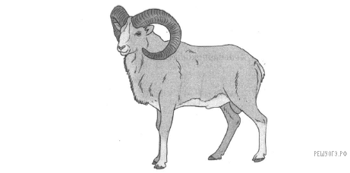
Рассмотрите изображение барана-муфлона. Выберите характеристики, соответствующие внешнему строению муфлона, по следующему плану: форма рогов, возраст изображенного животного по строению тела, возраст животного по форме рогов, тип копыт, принадлежность к систематической группе копытных млекопитающих.

Slide 27
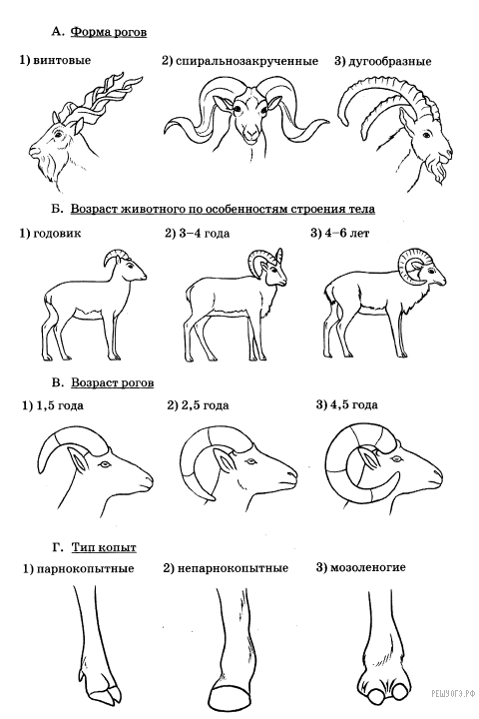


Slide 28
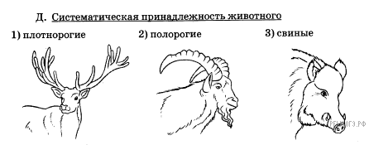


Slide 29
А. Форма рогов: спиральнозакрученные (на рисунке видно, что рога закручиваются в спираль; и хотя у муфлонов бывает редко больше одного оборота в спирали, на рисунке видно, что они закручиваются, а не прямо вверх уходит дуга, как на 3 рисунке).
Б. Возраст изображенного животного по строению тела: 4−6 лет (на рисунке видно, что у животного более мощная грудь, и шерсть на груди длинная).
В. Возраст животного по форме рогов: 4,5 года (рог сильно изогнут).
Г. Тип копыт: парнокопытные (хорошо видно на рисунке — два пальца — одеты в копыто).
Д. Принадлежность к систематической группе копытных млекопитающих: полорогие.

Slide 30
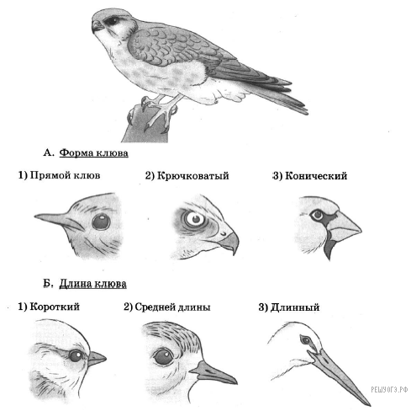
Рассмотрите изображение сокола-дербника. Выберите характеристики, соответствующие внешнему строению дербника, по следующему плану: форма клюва, длина клюва, длина нижних конечностей (цевки), форма когтей, оперенность ног.

Slide 31
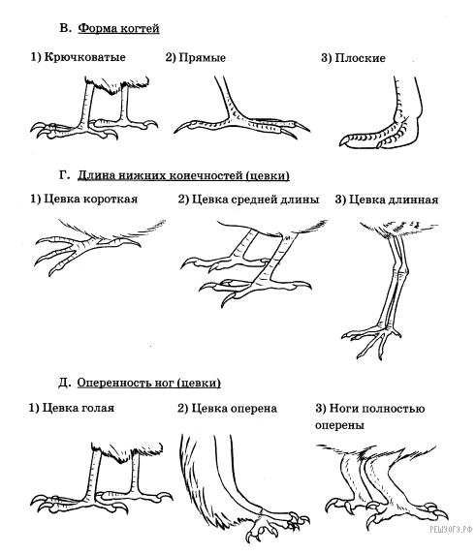


Slide 32
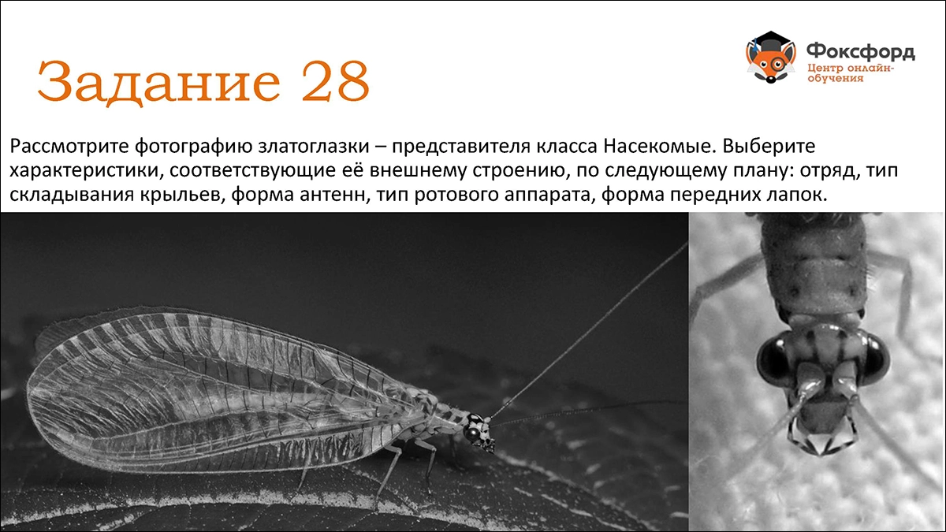

Slide 33
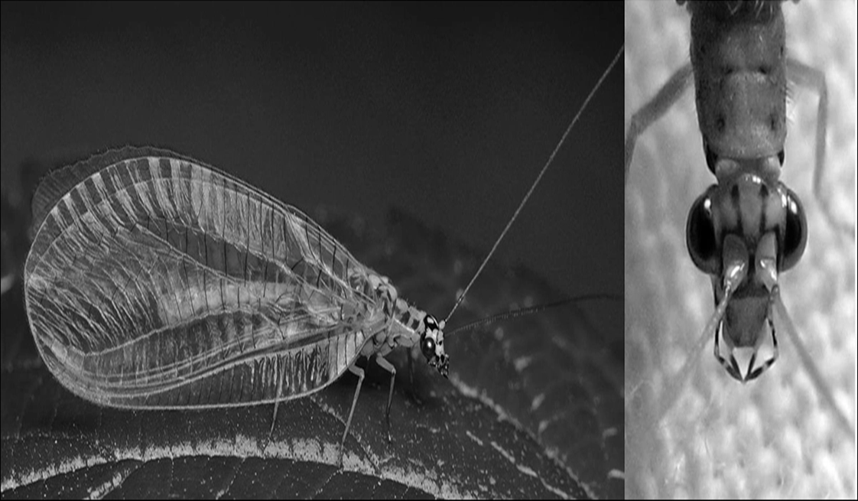
В этом задании нужно не столько знание, сколько внимательность. Вам дано изображение биологического объекта, животного или растения, и изображения тех или иных морфологических признаков подобных объектов. Глядя на картинки, нужно выбрать из представленного перечня морфологические признаки, относящиеся к указанному в задаче объекту.

Slide 34
